Slide 1
Художественная педагогическая мастерская «Чудеса бумажные»
«Работа с бумагой как одно из направлений художественно-эстетического развития дошкольников»
Спикер: Ванюкова Виктория Анатольевна

Slide 5
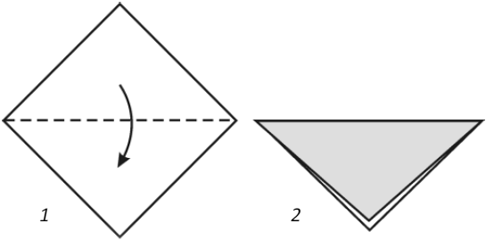

Slide 7
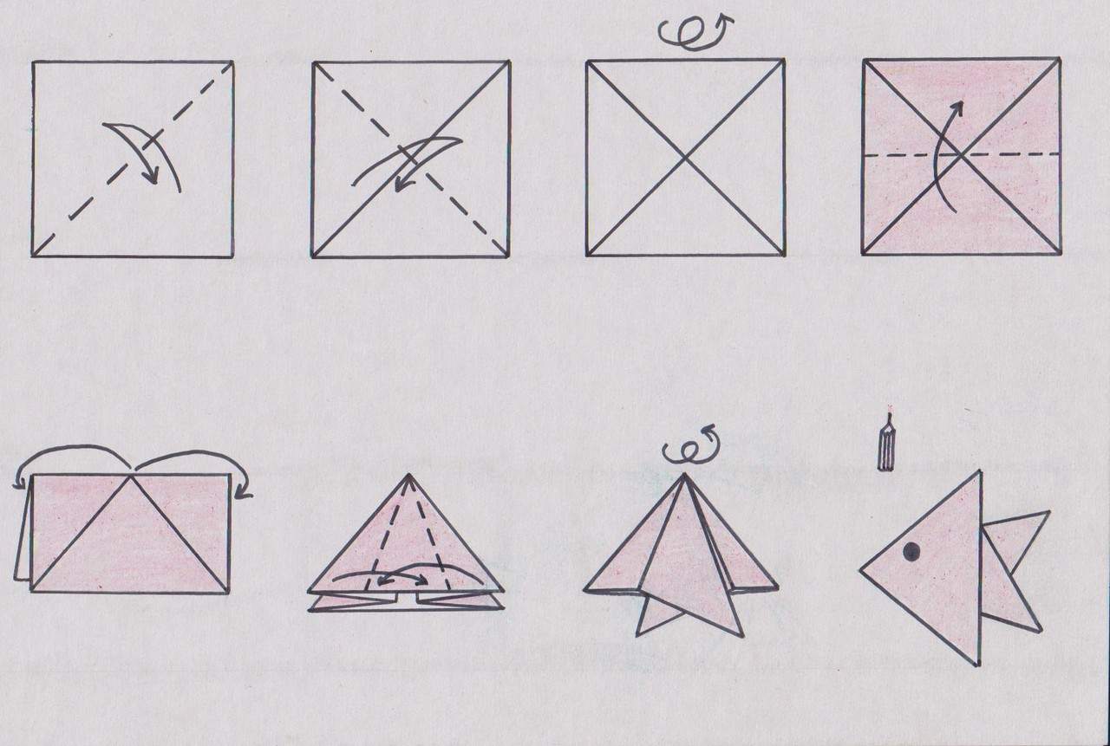

Slide 8
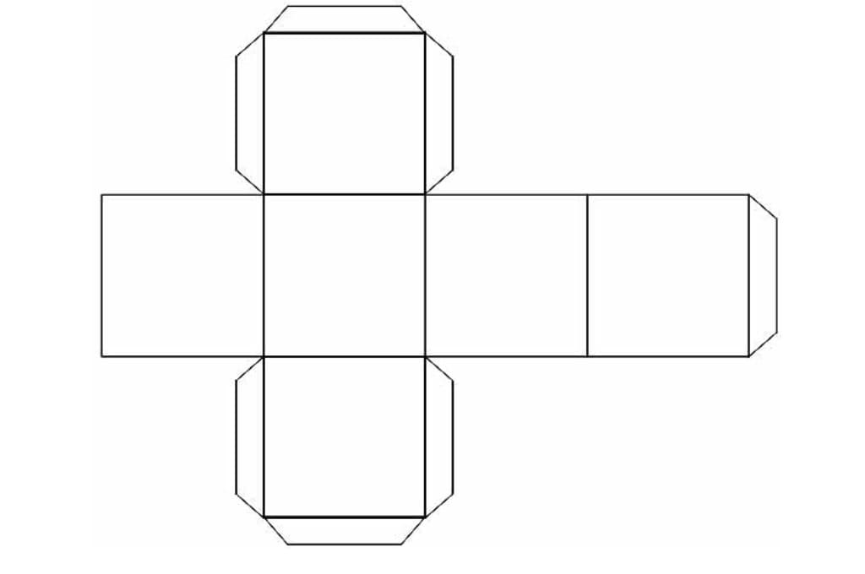

Slide 9
